Slide 1
ÎNMULȚIREA ȘI ÎMPĂRȚIREA NUMERELOR NATURALE MAI MICI SAU EGALE CU 1 000 clasa a III-a
Exerciții recapitulative
X :
ÎNAINTE

Slide 2
Să îl ajutăm pe ȚIRI să rezolve corect exercițiile pentru că numai așa poate să exploreze planetele Sistemului solar.
Pornim la drum? SRART!

Slide 3
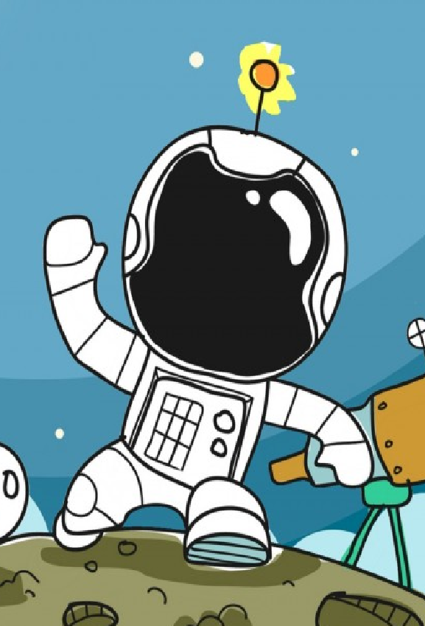
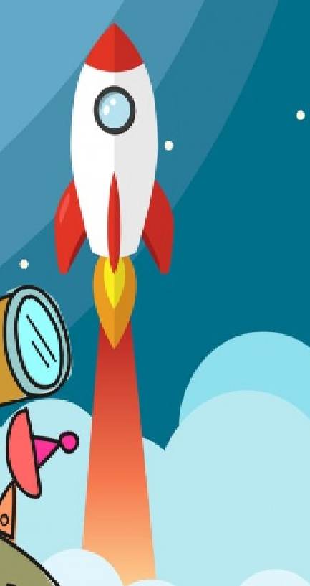
Prima oprire este planeta...
1) 325 x 10 =
2) 80 x 100 =
a) 3 250
b) 325
c) 320
a) 800
b) 80
c) 8 000

Slide 4
Următoarea...
586 x 25 =
14 640
14 650
14 550
2) 978 x 24 =
23 462
22 472
23 472

Slide 5
Poposim pe a treia planeta?
1) 486 : 2 =
2) 963 : 3 =
a) 242
b) 232
c) 243
a) 321
b)332
c) 331

Slide 6
CE MINUNAT E IN COSMOS!
1) 674 : 2 =
868 : 7 =
a) 332
b) 337
c) 334
a) 134
b) 112
c) 124

Slide 7
MINUNAT!
692 : 4 =
795 : 5 =
173
163
174
149
158
159

Slide 8
A șasea planetă pe care o descoperim...
978 : 6 =
854 : 7 =
a) 153
b) 163
c) 162
a) 122
b) 132
c) 123

Slide 9
Ne apropiem!
24 24 24 24 24 = 24
Ordinea corectă a operațiilor pentru ca relația să fie adevărată este:
a) +, - , x, :
b) x, +, x, -
c) x, -, x, +

Slide 10
AM AJUNS PE A OPTA PLANETĂ!
Rezolvă și bifează rezultatul corect:
367 x 25 - 575 : 5 x 4 + 3 x ( 24 x 12 ) =
a) 9 577
b) 9 579
c) 9 479

Slide 11
PENTRU PREMIUL CEL MARE...REZOLVĂM ȘI O PROBLEMĂ
Într-o bibliotecă sunt 12 rafturi cu câte 26 de cărți cu poezii, 15 rafturi cu câte 30 de cărți cu povești și restul, până la 1 000, sunt atlase interactive.
Câte atlase interactive sunt în bibliotecă?
a) 238
b) 760
c) 248

Slide 12
FELICITĂRI! Suntem pe planeta Mercur este prima planetă a Sistemului Solar, cea mai apropiată de Soare. Este alcătuită predominant din fier(54%), fiind caracterizată ca o planetă metalică.
ÎNAINTE

Slide 13
FELICITĂRI! Suntem pe planeta Venus este asemănătoare ca mărime cu Pământul. Totuși, planeta este mult mai uscată decât Pământul iar atmosfera sa este de nouăzeci de ori mai densă. Venus nu are niciun satelit natural. Este cea mai fierbinte planetă.
ÎNAINTE

Slide 14
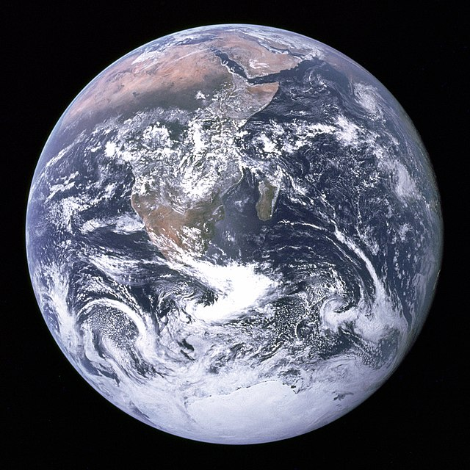
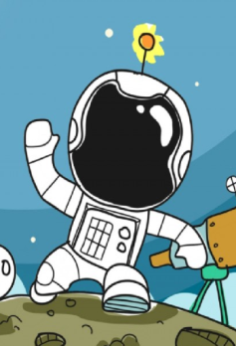
FELICITĂRI! Suntem pe planeta PĂMÂNT (de asemena și Terra) este cea mai mare și cea mai densă planetă interioară și singurul loc din sistemul solar unde se cunoaște că există viață. Atmosfera Pământului diferă radical față de cea a altor planete, fiind shimbată de prezența vieții și conținând aproximativ 21% de oxigen liber. Planeta Pământ are doar un satelit natural, Luna, care este singurul satelit mare al unei planete terestre din sistemul solar.
ÎNAINTE

Slide 15
FELICITĂRI! Suntem pe planeta Marte. Este mai mică decât Terra și Venus (are 0,107 mase terestre). Planeta posedă o atmosferă formată în mare parte din dioxid de carbon. Culoarea sa roșiatică provine de la oxizii de fier (rugină) din sol.
ÎNAINTE

Slide 16
FELICITĂRI! Suntem pe planeta Jupiter. Este a cincea planeta de la Soare și cea mai mare dintre toate planetele Sistemului solar. Jupiter este al patrulea obiect de pe cer ca strălucire (după Soare, Lună și Venus; și câteodată Marte).
ÎNAINTE

Slide 17
FELICITĂRI! Suntem pe planeta Saturn care se distinge prin sistemul său de inele ușor de observat de pe Pământ,
ÎNAINTE

Slide 18
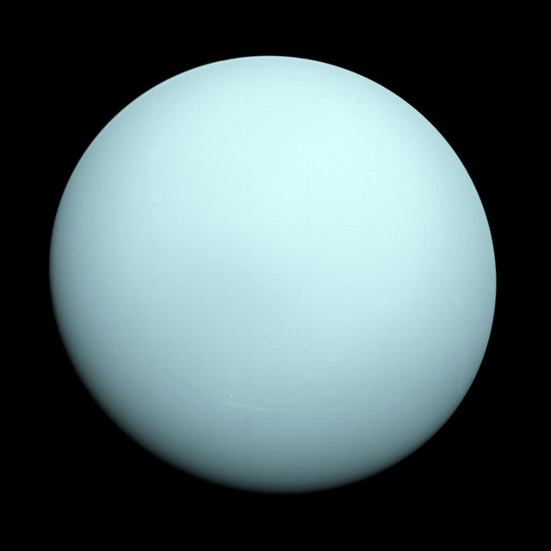
FELICITĂRI! Suntem pe planeta Uranus. Este singura planetă care orbitează în jurul Soarelui înclinată „pe o parte”. Uranus primește foarte puțină căldură, fiind un gigant de gheață.
ÎNAINTE

Slide 19
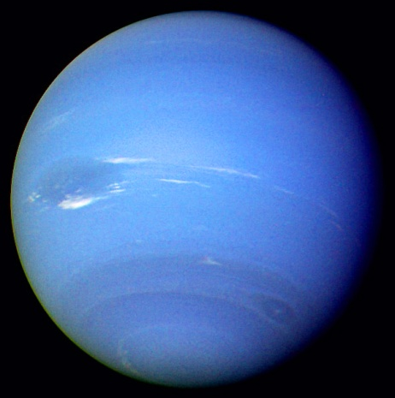
FELICITĂRI! Suntem pe planeta Neptun, a opta planeta de la Soare din Sistemul solar. Numită după zeul roman al mării, este a patra planetă după diametru și a treia după masă. Atmosfera lui Neptun este asemănătoare cu cea a lui Jupiter și Saturn prin faptul că este compusă în principal din hidrogen, heliu, urme de hidrocarburi și posibil azot, dar are proporții mai mari de apă, amoniac și metan.
ÎNAINTE

Slide 20
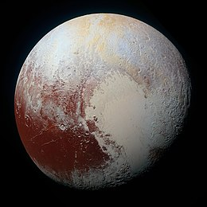
Am vizitat toate cele opt planete. A fost extraordinar! Să-ți povestesc puțin despre PLUTO? De la descoperirea lui Pluto, în 1930, aceasta a fost considerată a fi a noua planetă a Sistemului solar. La 24 august 2006, în urma unei rezoluții a Uniunii Astronomice Internaționale în care a fost schimbată definiția termenului de planetă, Pluto a primit statutul de planetă pitică.
ÎNAINTE

Slide 21
Ești un adevărat învingător!
FELICITĂRI!

Slide 22
CORECT!
ÎNAINTE

Slide 23
REIA CALCULUL. VEI REUȘI!
ÎNAPOI

Slide 24
Material realizat de ramona drăguț profesor pentru învățământul primar, școala gimnazială ionești, județul vâlcea
BIBLIOGRAFIE
https://www.google.com/search?q=explorator+astronomic+imagine+din+desene&tbm=isch&chips=q:explorator+astronomic+imagine+din+desene,online_chips:astronaut&hl=ro&ved=2ahUKEwjPyMD11-XnAhXVeFAKHRlUAZEQ4lYoCHoECAEQHQ&biw=1349&bih=608#imgrc=EHtHOaDzGP_uTM
https://ro.wikipedia.org/wiki/Sistemul_solar#Venus

